Slide 1


Présentation du stage PFA Année Universitaire : 2023/2024 Sous le thème Business Intelligence pour améliorer la qualité de service client
Etudiante: Tuteur de stage: Membres de Jury:
ALAOUI FADILA ABDESSAMAD DAMGUIR ALI KSIMI EL MOSTAPHA FAYAD

Slide 2
INTRODUCTION
Notes:
Je vais vous présenter mon travail durant mon stage pfa que j’ai effectué dans l’AGENCE DE DEV DIGITAL ADD , où j’ai eu la chance d’exercer mes connaissance acquise dans le module de l‘année dernière la conduite des projets prendre le role d’un scrum master , et d’explorer un nouveau domaine le BI business intelligence qui est un ensemble des moyens et méthodes qui permettent la collecte et la modélisation des données d’une entreprise pour aider à une bonne prise de décision.

Slide 3
Plan :
Cadre général du projet
Cadre théorique et conception du projet
Réalisation du projet
Conclusion et perspective

Slide 4
Cadre général du projet

Slide 5
Organisme d’accueil
1. Présentation de l’organisme:
2. Présentation de la direction générale services TD :
Le Crédit Agricole du Maroc est un leader dans le financement de l'agriculture et du développement rural au Maroc, ainsi que dans le domaine de l'immobilier et des PME. La banque est en mesure de proposer une large gamme de produits et de services financiers pour ses clients, qu'il s'agisse de particuliers, d'entreprises ou de professionnels. Elle a ainsi mis en place des produits d'épargne, des prêts immobiliers, des crédits à la consommation, des produits d'assurance, des services de paiement en ligne, etc. Le Crédit Agricole du Maroc dispose d'un réseau de plus de 743 agences et guichets automatiques à travers le pays, ainsi qu'un site web de banque en ligne. La banque place la satisfaction de ses clients au centre de ses préoccupations et offre un service de qualité, adapté aux besoins de chaque client. Le Crédit Agricole du Maroc est également engagé dans la responsabilité sociale, en soutenant des initiatives en faveur de l'éducation, de l'environnement, de la santé, etc …
Organisation de la Direction Générale « Services, Transformation & Digitalisation ».A pour rôle d’accompagner la nouvelle composition du Directoire et soutenir davantage la croissance et la transformation de la Banque, il a été décidé de réorganiser la Direction Générale « Services, Transformation & Digitalisation » autour des structures suivantes : Le Domaine « Développement, Delivery et Services » regroupant les activités de modernisation, de croissance et de traitement de la Banque ; Les structures chargées des volets IT (Legacy & Digital) ; Le Pôle Banque Digitale, chargé d’accompagner la transformation digitale du groupe à travers le pilotage, l’animation et la promotion de l’offre digitale de la Banque sur les plans commercial et marketing ; Un ensemble de structures liées aux aspects de moyens & logistique (Infrastructures, Achats, Logistique, Gestion Administrative, Courrier, etc.) ; La Direction Centrale Sécurité Groupe chargée de mettre en œuvre la stratégie de sécurité au sein du Groupe ; La Direction Centrale Business Intelligence Center chargée d’assurer une gestion cohérente, fiable et optimisée des données de la Banque

Slide 6
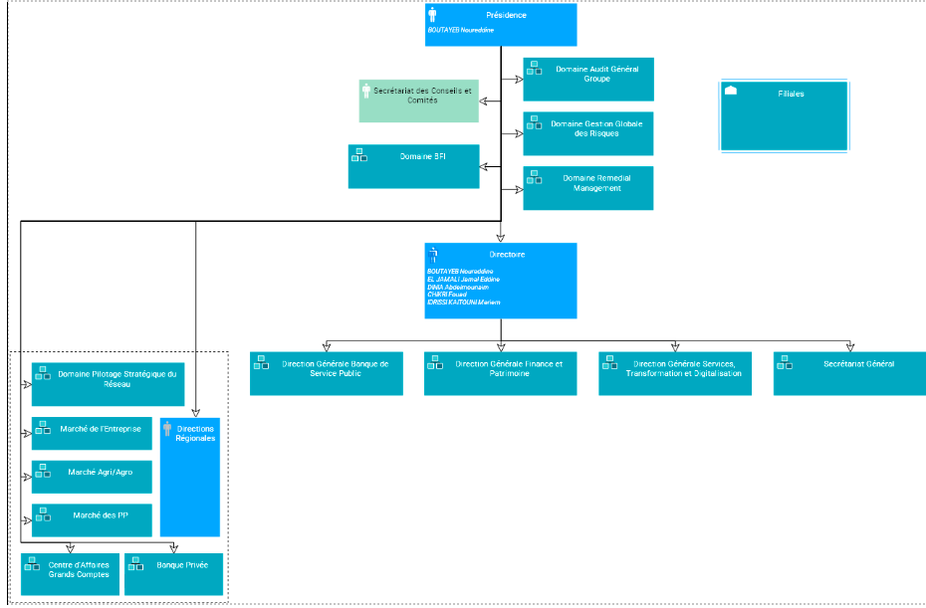
3. ORGANIGRAMME DE CREDIT AGRICOLE DU MAROC

Slide 7

Problématique
Comment optimiser la qualité de service client dans une banque afin de répondre efficacement aux besoins spécifiques de chaque client, renforcer la confiance et la fidélisation, et rester compétitif sur le marché financier, tout en garantissant la sécurité et la confidentialité des informations financières.

Slide 8

Objectifs de projet
Optimiser les processus internes pour garantir des interactions client plus efficaces et efficientes.
Mesurer et augmenter le niveau de satisfaction des clients en fournissant des services qui répondent à leurs attentes et dépassent leurs besoin.
Diminuer le nombre de clients qui quittent la banque en offrant des services et une expérience client exceptionnels.
Encourager la fidélité des clients en établissant des relations à long terme fondées sur la confiance, la fiabilité et la qualité du service.

Slide 9
Cadre théorique et conception du projet

Slide 10
Toad oracle
Toad Oracle est un outil de gestion de base de données développé par Quest Software. Il est utilisé par les administrateurs et les développeurs de bases de données Oracle pour effectuer des tâches telles que la modélisation, la requête, la gestion et l'optimisation des bases de données Oracle. Toad offre une interface conviviale qui permet aux utilisateurs d'interagir efficacement avec les bases de données Oracle, en offrant des fonctionnalités telles que l'édition de code SQL, la création de rapports, la gestion de schéma et bien plus encore.

Slide 11
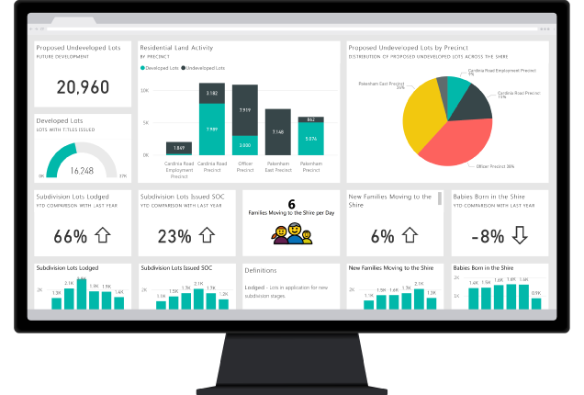
POWER BI
Power BI est une plateforme d'analyse de données développée par Microsoft. Elle permet aux utilisateurs de créer des rapports et des tableaux de bord interactifs à partir de diverses sources de données.

Slide 12
Réalisation du projet

Slide 13
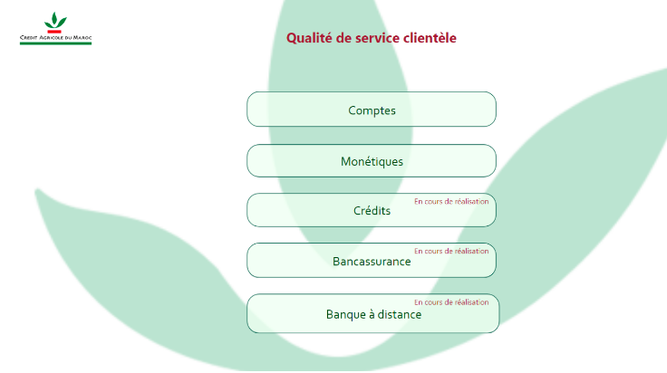
QUALITE DE SERVICE CLIENTELE

Slide 14
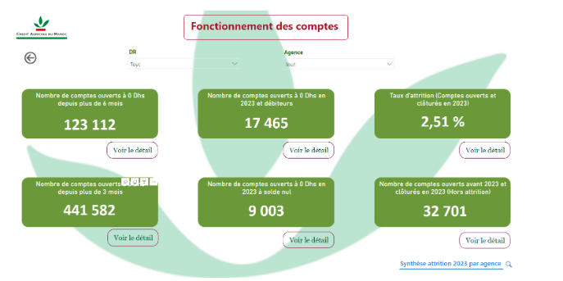
FONCTIONNEMENT DES COMPTES

Slide 15
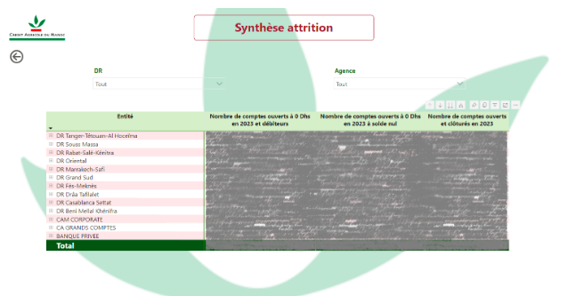
SYNTHESE D’ATTRITION

Slide 16
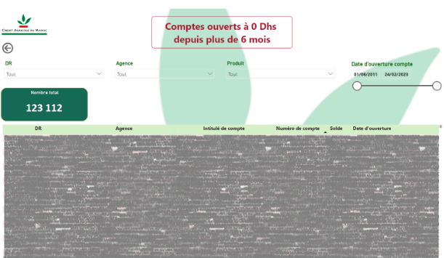

Slide 17
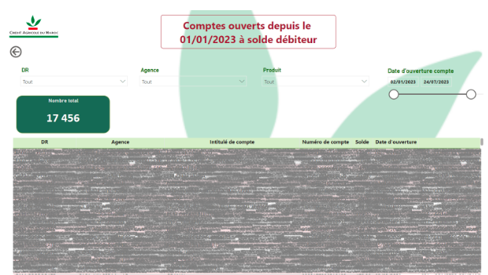

Slide 18
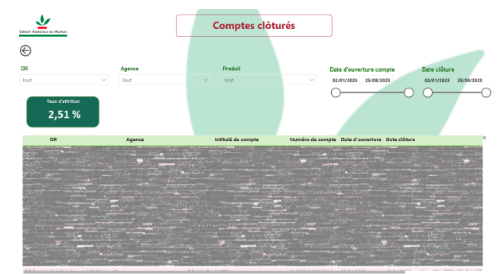

Slide 19
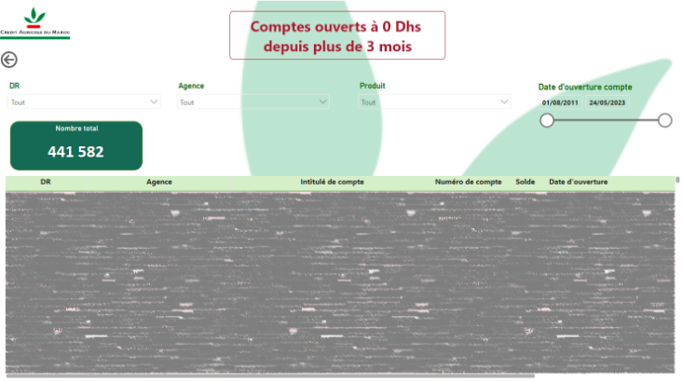

Slide 20
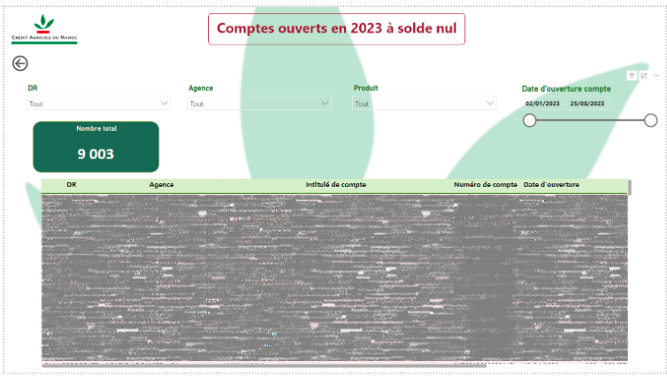

Slide 21
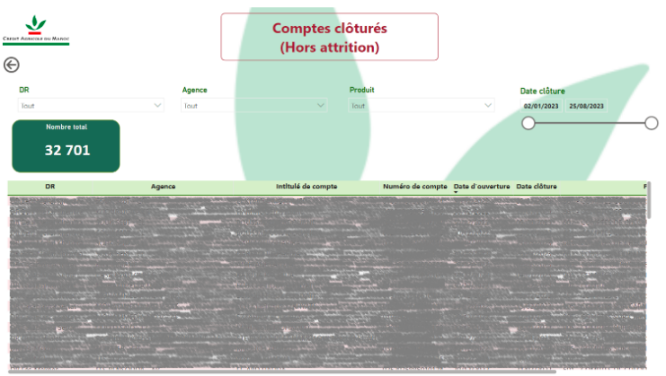

Slide 22
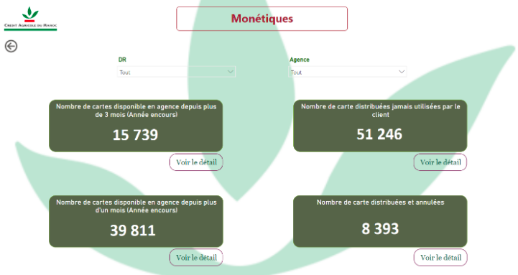

Slide 23
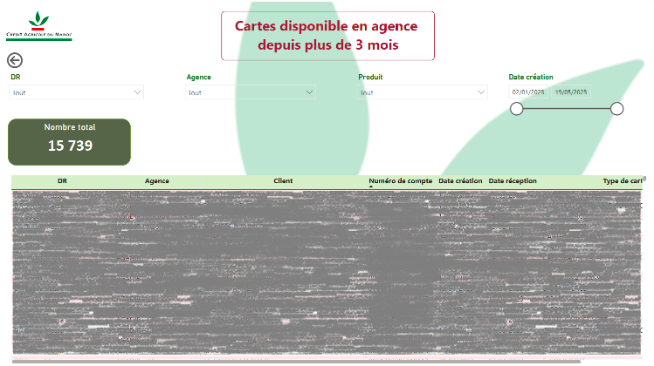

Slide 24
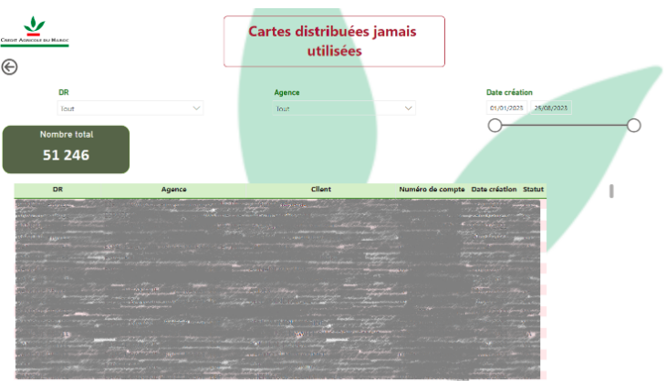

Slide 25
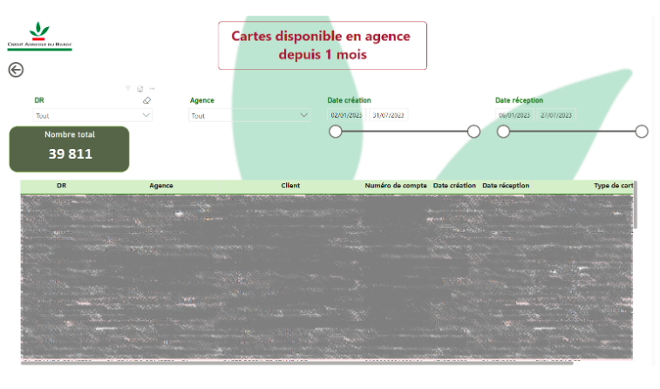

Slide 26
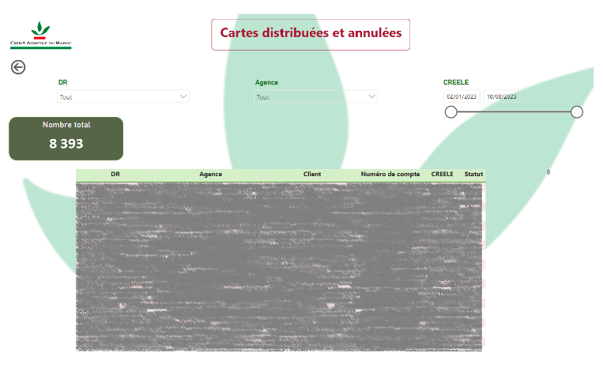

Slide 27
Conclusion et perspective

Slide 28
Ce stage représente pour moi une belle transition entre le monde estudiantin et celui de l’entreprise, parce qu'il m'a permis de m’approfondir dans le domaine de la data science et du business intelligence, ses acteurs, ses contraintes, mais aussi de participer concrètement à ses enjeux à travers mes missions.

Slide 29
MERCI POUR VOTRE AIMABLE ATTENTION !

